Slide 1
Linguagens, Códigos e suas
Tecnologias – Inglês
Ensino Médio, 1º Ano
Simple Present

Slide 2
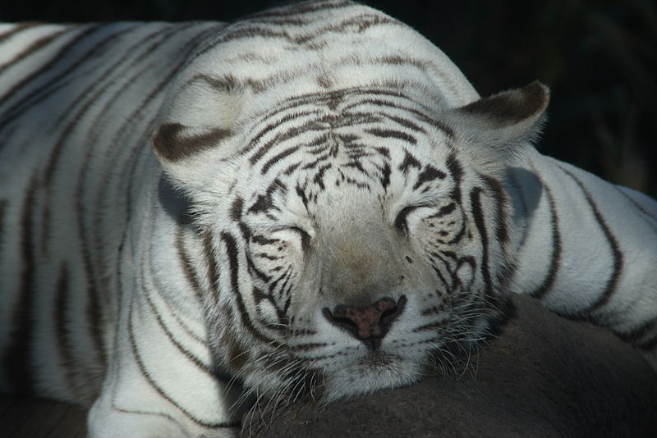
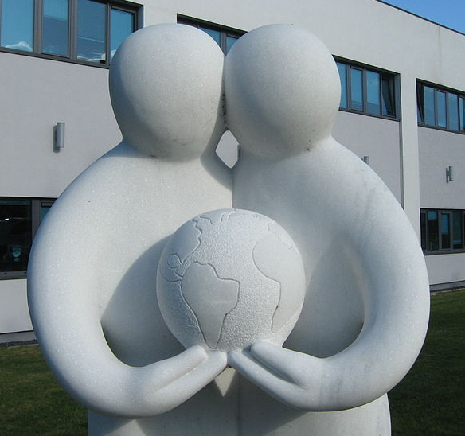
LÍNGUA INGLESA – 1º Ano do Ensino Médio
Simple Present
SIMPLE PRESENT
Imagem: (a) Esparta / Creative Commons Attribution 2.0 Generic; (b) Ale Okada / Creative Commons Atribuição-Partilha nos Termos da Mesma Licença 3.0 Unported
“A dream you dream alone is only a dream. A dream you dream together is reality.”
(John Lennon)

Slide 3
LÍNGUA INGLESA – 1º Ano do Ensino Médio
Simple Present
O Simple Present corresponde, em português, ao presente do indicativo.
Ex.: Marly lives downtown.
(Marly mora no centro da cidade.)
Costumamos também, usar advérbios de frequência ou locuções adverbiais, em sentenças que estão no Simple present, pois dão maior especificidade à ideia da frase.
Ex.: I never work on Sundays.
(Eu nunca trabalho aos domingos.)

Slide 4
USO
LÍNGUA INGLESA – 1º Ano do Ensino Médio
Simple Present
Indica uma ação habitual (rotineira); coisas que costumamos fazer sempre.
Ex.: Every Saturday, I sleep late.
(Todo sábado, eu durmo tarde.)
Uma verdade geral, universal.
Ex.: Birds fly. (Pássaros voam.)

Slide 5
LÍNGUA INGLESA – 1º Ano do Ensino Médio
Simple Present
Fazer referência a fatos permanentes.
Exemplo:
Uncle Carlos lives in Rio de Janeiro.
(Tio Carlos mora no Rio de Janeiro.)
Falar sobre ações que acontecerão no futuro, com horários ou períodos agendados no presente.
Exemplo:
My favorite singer arrives from New York tomorrow night.
(Meu cantor favorito chega de Nova York amanhã à noite.)

Slide 6
FORMAÇÃO
LÍNGUA INGLESA – 1º Ano do Ensino Médio
Simple Present
AFFIRMATIVE FORM
Sujeito (I, you, we ou they) + verbo sem to.
Ex.: They dance well. (Eles dançam bem.)
Sujeito (he, she ou it) + verbo sem to + s.
Ex.: She dances well. (Ela dança bem.)

Slide 7
EXCEÇÕES À REGRA 1 (com sujeitos HE, SHE ou IT)
LÍNGUA INGLESA – 1º Ano do Ensino Médio
Simple Present
Verbos terminados em Y precedido por consoante, elimine o Y e acrescente –ies.
Ex.: My husband (HE) worries about me. (Meu marido se preocupa comigo.)
Verbos terminados em CH, SH, SS, X, Z e O, acrescente –es.
Ex.: Bruna (SHE) teaches History. ( Bruna ensina história.)

Slide 8
EXCEÇÕES À REGRA 2 (com sujeitos HE, SHE ou IT)
LÍNGUA INGLESA – 1º Ano do Ensino Médio
Simple Present
O verbo HAVE tem uma conjugação especial com sujeitos nas 3ª pessoas do singular.
Ex.: Thiago (HE) has a good job. (Thiago tem um bom emprego.)
Caso o sujeito seja algum pronome indefinido (somebody, nobody, everybody, nothing, everything), use o verbo na 3ª pessoa do singular.
Ex.: Everybody goes to school. (Todos vão à escola.)

Slide 9
INTERROGATIVE FORM
LÍNGUA INGLESA – 1º Ano do Ensino Médio
Simple Present
Do + sujeito (I, you, we ou they) + verbo sem to.
Ex.: Do you always see your girlfriend? (Você sempre vê sua namorada?)
Does + sujeito (he, she ou it) + verbo sem to.
Ex.: Does Amanda (she) like mango juice? (Amanda gosta de suco de manga?)

Slide 10
NEGATIVE FORM
LÍNGUA INGLESA – 1º Ano do Ensino Médio
Simple Present
Sujeito (I, you, we ou they) + don’t (DO + NOT) + verbo sem to.
Ex.: I don’t have money. ( Eu não tenho dinheiro.)
Sujeito (he, she ou it) + doesn’t (DOES + NOT) + verbo sem to.
Ex.: Andreza doesn’t drink tea. (Andreza não bebe
chá.)

Slide 11
SHORT ANSWERS
LÍNGUA INGLESA – 1º Ano do Ensino Médio
Simple Present
Do you usually have lunch at midday?
R= Yes, I do / No, I don’t.
Does he work three times a week?
R= Yes, he does. / No, he doesn’t.

Slide 12
FULL ANSWERS
LÍNGUA INGLESA – 1º Ano do Ensino Médio
Simple Present
Do Thiaguinho and Luan Santana sing reggae?
R= No. Thiaguinho sings pagode and Luan is a pop singer.
Does she go to bed before ten?
R= Yes. She sleeps early.

Slide 13
ADVERBS OF FREQUENCY
LÍNGUA INGLESA – 1º Ano do Ensino Médio
Simple Present
Always: sempre
Daily: diariamente
Ever: sempre
every day: todos os dias
Frequently: frequentemente
Generally: geralmente
Hardly ever: quase nunca
Monthly: mensalmente
Never: nunca
Normally: normalmente
Occasionally: ocasionalmente
Often: frequentemente
Sometimes: às vezes
Rarely: raramente
Seldom: raramente
Twice a week: duas vezes por semana
uncommonly: raramente
Usually: usualmente, geralmente
Weekly: semanalmente
Yearly: anualmente
Once a day: uma vez por dia

Slide 14
ADDITIONAL PRACTICE
LÍNGUA INGLESA – 1º Ano do Ensino Médio
Simple Present
A mother in doubt
Dear Mr. Clover,
My daughter Laura tries to study English every day. But she never learns it well. Do you think that she has a bad memory for languages?
Aretha Thomson
Dear Mrs. Thompson,
I don’t think Laura has a bad memory for languages. She is a bright student, maybe your daughter lacks interest or she doesn’t like the subject for one reason or another. Perhaps, she is studying at a wrong time of the day. You say that she ‘tries to study”. Why doesn’t she really study? I mean, study and not try too. Sometimes people pretend to study, but unconsciously they don’t pay attention to what they are doing. Ask Laura to talk to her teacher before it is late.
Ken Clover (coordinator)

Slide 15
LÍNGUA INGLESA – 1º Ano do Ensino Médio
Simple Present
Mark the correct answer.
1. Mrs. Thompson writes to Mr. Clover in the condition of a:
a) student. b) mother. c) teacher. d) daughter e) coordinator.
2. Laura:
a) doesn’t learn English well. d) doesn’t study English with attention.
b) doesn’t pay attention in school. e) doesn’t like languages.
c) doesn’t have a good memory.
3. According to the text:
a) Mrs. Thompson is being impatient with Mr. Clover.
b) Mr. Clover is worrying too much.
c) Mrs. Thompson is searching for another school for Laura.
d) Mr. Clover is planning another classroom for Laura.
e) Mrs. Thompson is trying to help Laura.

Slide 16
LÍNGUA INGLESA – 1º Ano do Ensino Médio
Simple Present
4. Mr. Ken Clover thinks that Laura is a:
a) bad student. d) girl without memory.
b) good daughter. e) good student.
c) bad daughter.
5. The text is about:
a) school problems. d) discipline.
b) learning difficulties. e) bad students.
c) adolescence conflicts.
6. Ask the questions below to a classmate and write the answers that s/he’ll give you. After, you answer to her/him.
a) Do you have problems in Chemistry?
b) Does your father smoke?
c) Do you take a bus to go home?
d) Do you like chocolate ice-cream?
e) Does your family always go to the movies?

Slide 17
LÍNGUA INGLESA – 1º Ano do Ensino Médio
Simple Present
7. Excuse me, _____in that house?
a) do you live d) don’t live
b) are she live e) you don’t lives
c) doesn’t live
8. She _____ chocolate. Why ______ her something else?
a) don’t like/do you offer
b) doesn’t likes/don’t you offer
c) doesn’t like/ don’t you offers
d) doesn’t like/don’t you offer
e) aren’t like/do not you offer
9. “Ariano Suassuna writes horror stories.“ in negative form:
a) Ariano Suassuna don’t write horror stories.
b) Ariano Suassuna didn’t write horror stories.
c) Ariano Suassuna doesn’t writes horror stories.
d) Ariano Suassuna doesn’t write horror stories.

Slide 18
LÍNGUA INGLESA – 1º Ano do Ensino Médio
Simple Present
Answer the questions below. Use short answers.
a) Do you study in the morning?
b) Do you play soccer on Friday?
c) Does your best friend live in a beautiful town?
d) Does the Earth revolve around the sun?
11. Look this picture and write an affirmative sentence for each one.
Imagem: (a) dbfrom1kb1 (Amy) / Creative Commons Attribution-Share Alike 2.0 Generic; (b) Lojak / Creative Commons Attribution-Share Alike 2.0 Generic

Slide 19
GABARITO DA ATIVIDADE
LÍNGUA INGLESA – 1º Ano do Ensino Médio
Simple Present
B
A
E
E
B
RESPOSTA PESSOAL
A
D
D
RESPOSTA PESSOAL
RESPOSTA PESSOAL

Slide 20
ORAL PRACTICE Song: What A Wonderful World (Louis Armstrong)
LÍNGUA INGLESA – 1º Ano do Ensino Médio
Simple Present
I see trees of green, red roses too.
I see them bloom for me and you.
And I think to myself,
What a wonderful world.
I see skies of blue and clouds of white,
The bright blessed day, The dark sacred night.
And I think to myself,
What a wonderful world.
The colours of the rainbow so pretty in the sky.
Are also on the faces of people going by.
I see friends shaking hands, saying: "How do you do?"
They're really saying:"I love you".
I hear babies cry, I watch them grow,
They'll learn much more, than I'll never know.
And I think to myself,
What a wonderful world.
Yes, I think to myself,
What a wonderful world.

Slide 21
VOCABULARY: VERBS
LÍNGUA INGLESA – 1º Ano do Ensino Médio
Simple Present
To learn: saber, conhecer
To pretend: fingir
To mean: dizer, significar
To think: pensar
To watch: assistir
To see: ver
To help: ajudar
To dream: sonhar
To do: fazer
To hear: ouvir
To have: ter
To like: gostar
To say: dizer
To talk: conversar
To search: pesquisar
To plan: planejar
To write: escrever
To offer: oferecer
To call: chamar, telefonar
To begin: começar
To try: tentar
To pay: pagar
To ask: perguntar
To dance: dançar
To drink: beber
To wash: lavar
To worry: se preocupar

Slide 22
OBSERVATIONS
LÍNGUA INGLESA – 1º Ano do Ensino Médio
Simple Present
Tradução da frase proferida por John Lennon: “Um sonho que você sonha sozinho é apenas um sonho. Um sonho que você sonha junto é realidade.”

Slide 23
REFERÊNCIAS BIBLIOGRÁFICAS
LÍNGUA INGLESA – 1º Ano do Ensino Médio
Simple Present
http://img113.imageshack.us/img113/862/folha5pb1.jpg (imagem 3)
http://inglespradenise.blogspot.com.br/2012/02/present-tense-simple-present.html
http://media.photobucket.com/image/folha%20de%20caderno/cei092/Juscelino/pautado.png?o=4 (imagem 4)
http://pt.scribd.com/doc/3377592/Ingles-Aula-05-Simple-Present
http://translate.google.com.br
http://www.algosobre.com.br/ingles/adverbs-adverbs-of-frequency.html
http://www.brasilescola.com/ingles/simple-present.htm
http://www.esgotam.com.br/site/dicas(imagem 5)
http://www.google.com.br
http://www.clipartsegifs.com.br/cliparts/disney/mickey/mickey_banho.gif(imagem6)

Slide 24
LÍNGUA INGLESA – 1º Ano do Ensino Médio
Simple Present
http://www.muhttp://www.google.com.br/search?tbm=isch&hl=pt-BR&source=hp&biw=&bih=&q=folha+de+caderno&btnG=Pesquisar+imagens&gbv=2ndoeducacao.com.br/ingles/simple-present.htm
http://www.4shared.com/mp3/ILtDMXAy/Louis_Armstrong_-_What_A_Wonde.htm
joangelblog.blogspot.com
LIBERATO, Wilson. Compact English Book. Inglês Ensino Médio. Volume único. Editora FTD, São Paulo, 1998 (30 – 38). (textos)
thebestfor.blogspot.com (imagem 1)
tuanemanuell.blogspot.com (imagem 2)
Up Grade. Obra coletiva. Volume 1. Editora Richmond. 1ª edição. S.P. – 2010 ( 13-15)

Slide 25
Sugestões de leituras complementares
LINGUA INGLESA – 1º Ano do Ensino Médio
Simple Present
http://www.englishexercises.org/makeagame/viewgame.asp?id=2975
http://educador.brasilescola.com/estrategias-ensino/adverbs-of-frequency.htm
http://www.youtube.com/watch?v=zRoXAzw1-iA

Slide 26
WE BELIEVE IN YOU!
LINGUA INGLESA – 1º Ano do Ensino Médio
Simple Present
THANKS!
SO LONG!

